Slide 1

Jogo Interativo do Mario
Trabalho Realizado por:
Beatriz Lagos Nº2017257129
Milena Mori Nº2016193815
João Nascimento Nº2016255675
Lucyanno Frota Nº2016116214

Slide 2
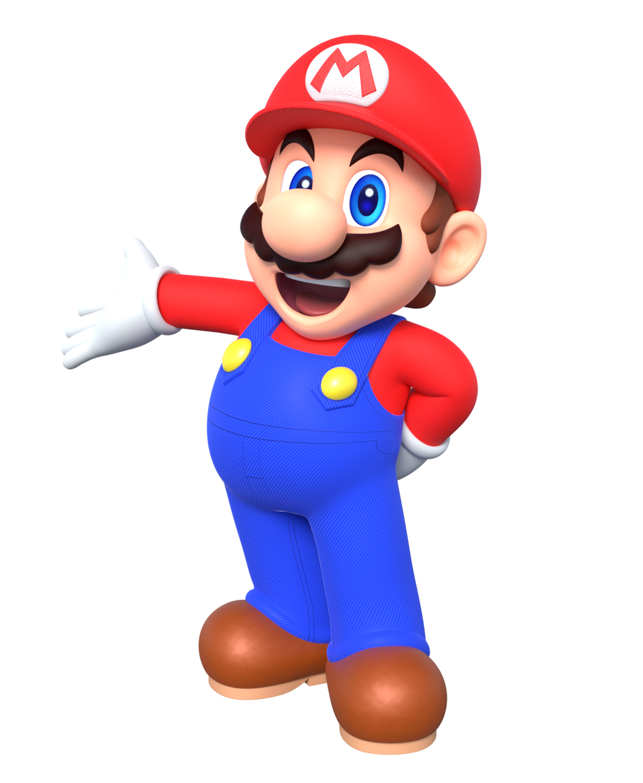
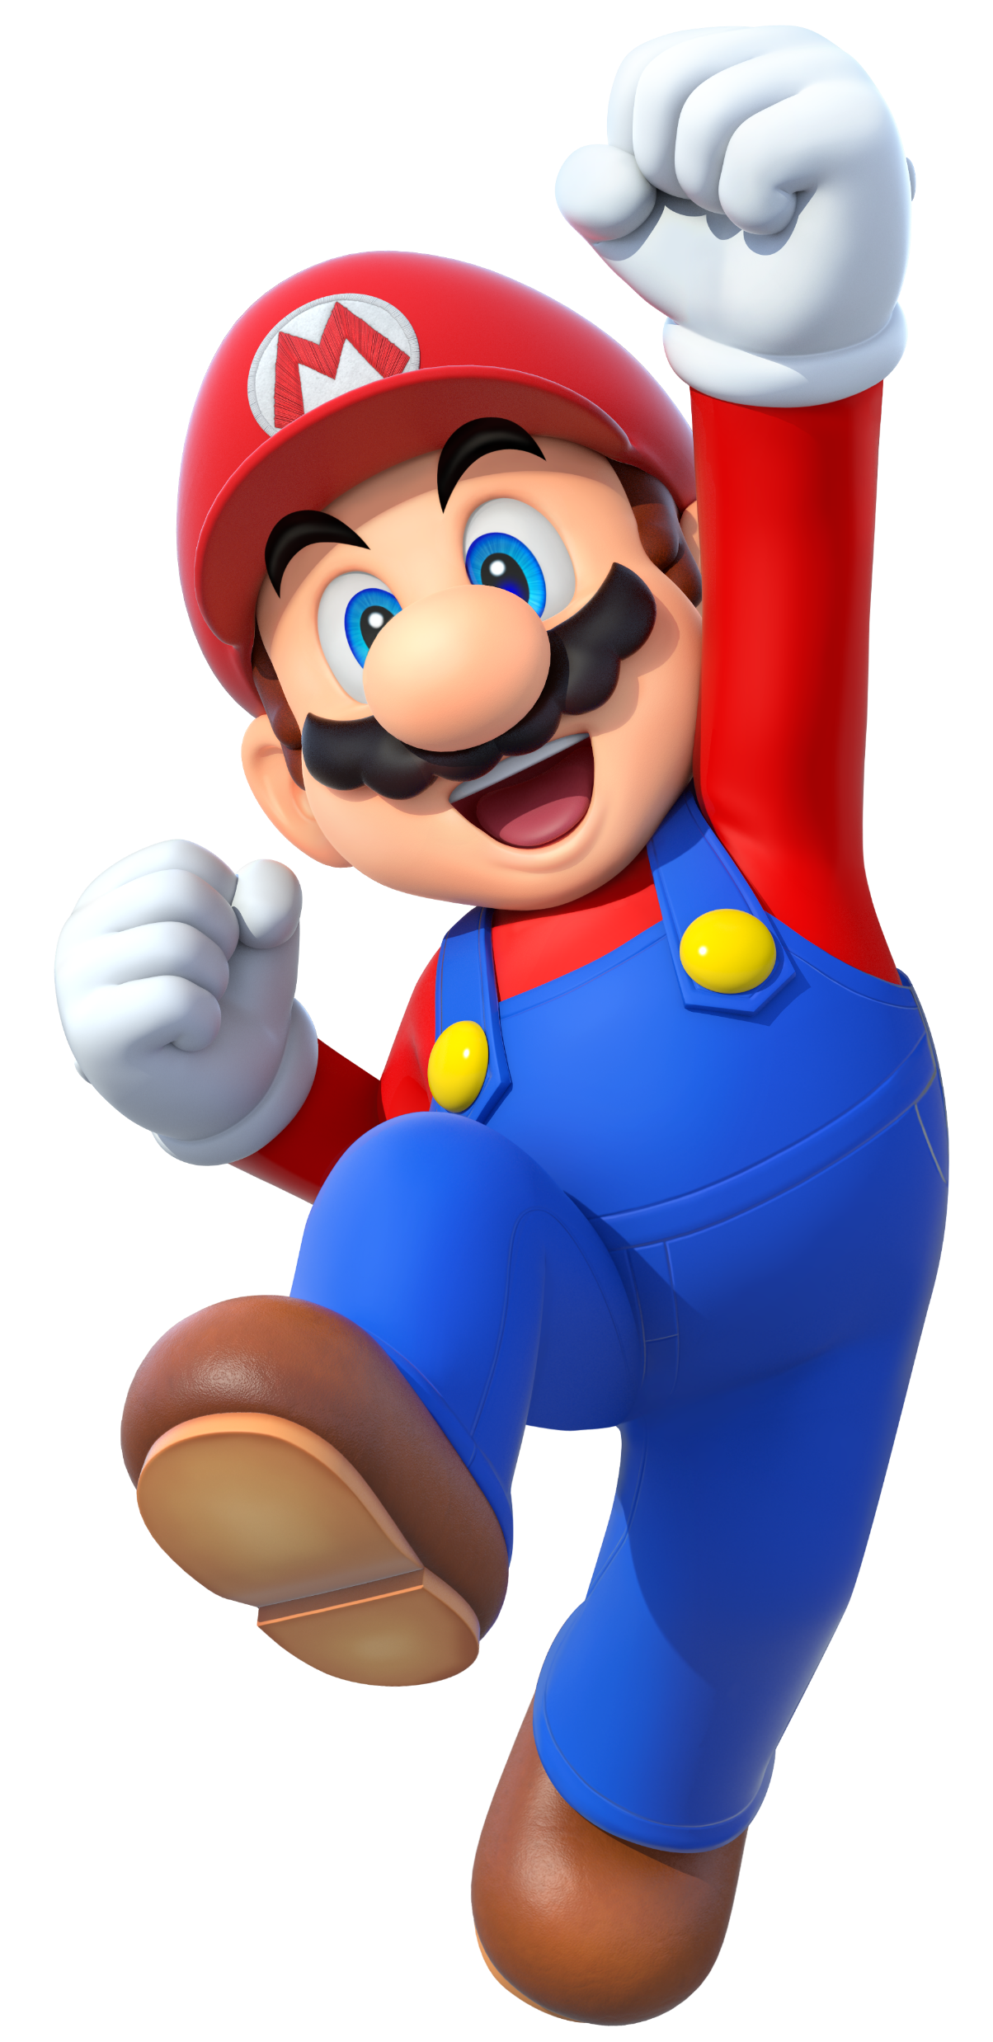
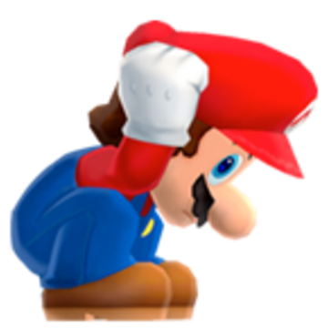
Jogo Interativo do Mario
GO RIGHT!
GO LEFT!
CROUCH!
JUMP!

Slide 3
Progressos
Obtenção dos Sprites necessários para o Projeto
Implementação da Estrutura do Controlo do Mario
Desenvolvimento da Geração do Mapa
Desenvolvimento do LeaderBoard
Desenvolvimento de Ideias relacionadas com Atividade Física

Slide 4






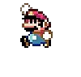


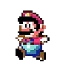
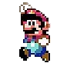







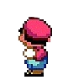
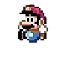


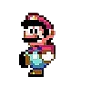
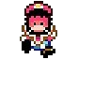







Obtenção dos Sprites

Slide 5
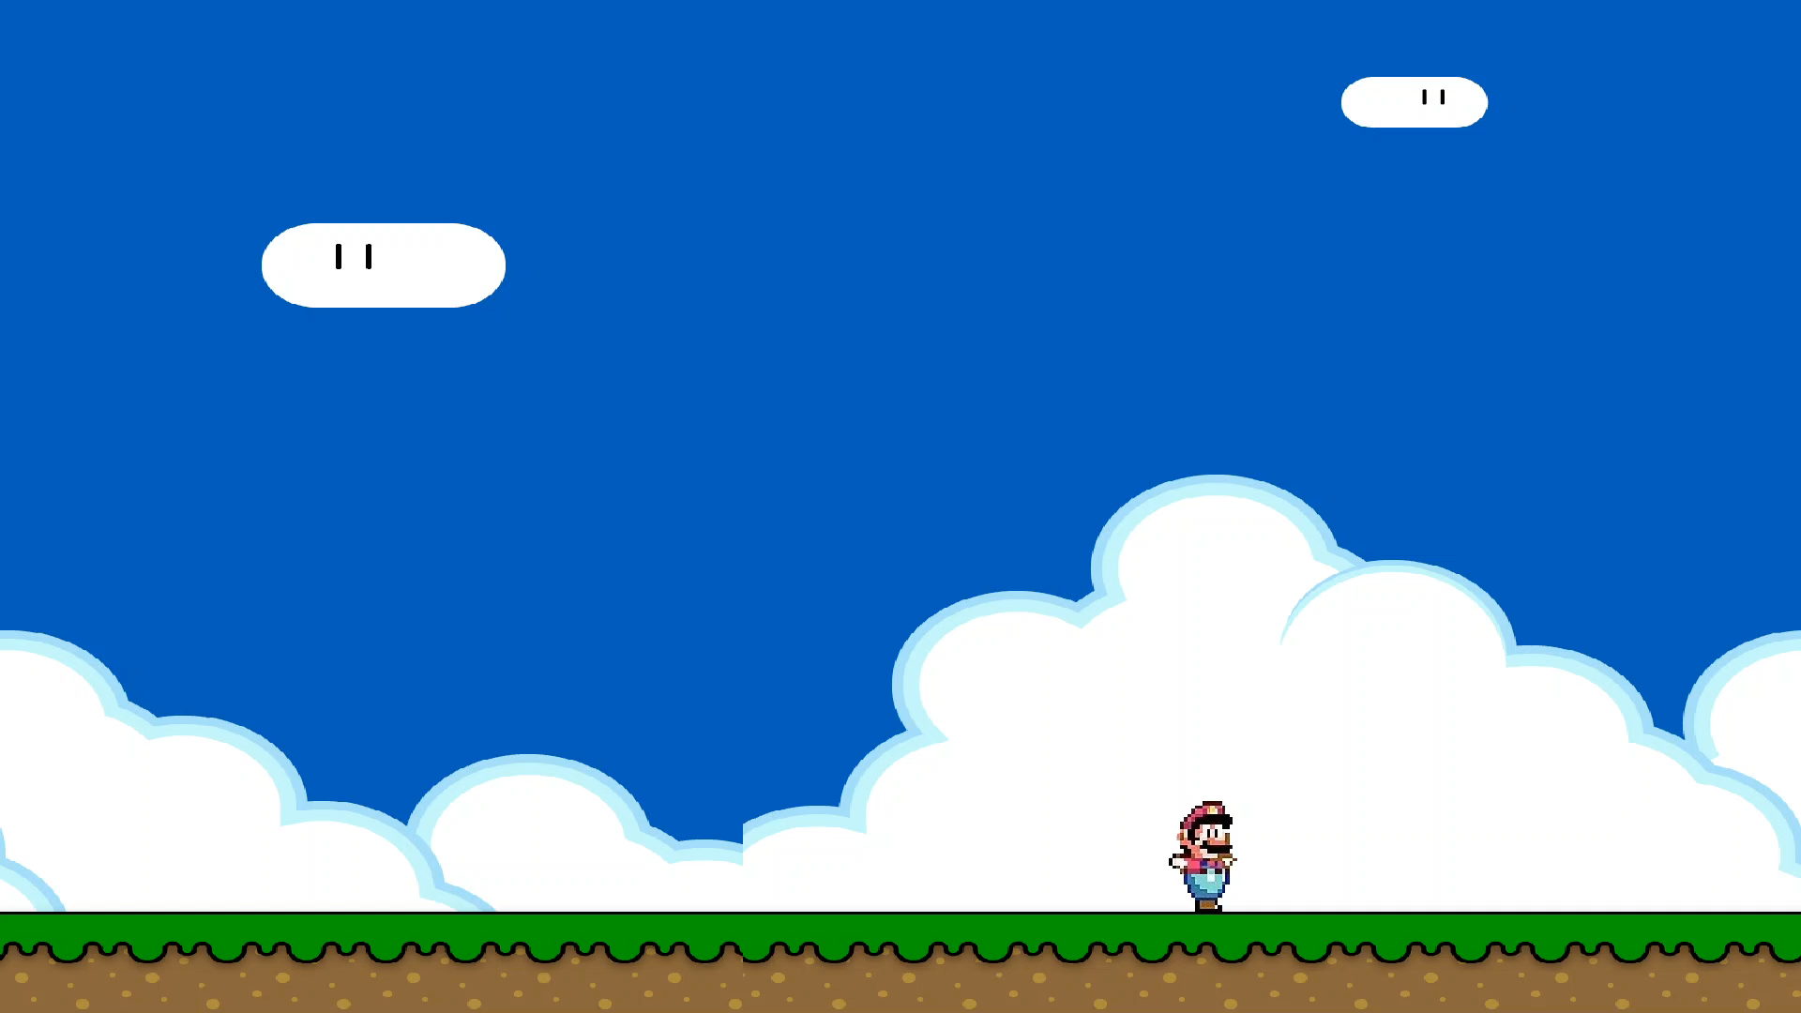
Desenvolvimento dos Controlos e da Geração do Mapa

Slide 6
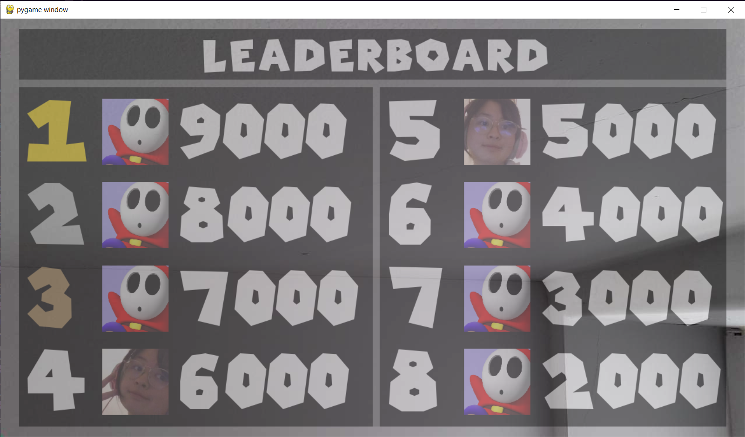
Desenvolvimento do LeaderBoard
Fotografias obtidas através de um ecrã screenshot
Ordem segundo a pontuação dos jogadores
Imagem default caso não se obtenha fotografia

Slide 7
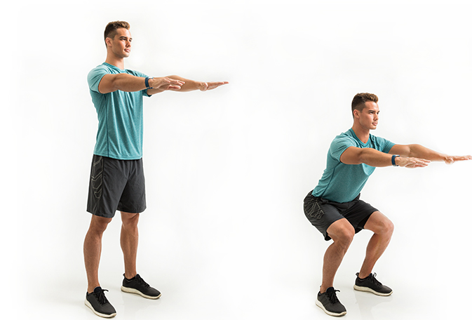
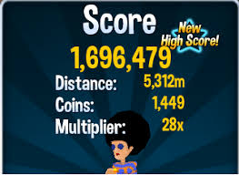
Desenvolvimento de Ideias relacionadas com atividade física

Slide 8

Obrigado Pela Atenção!

